Slide 1
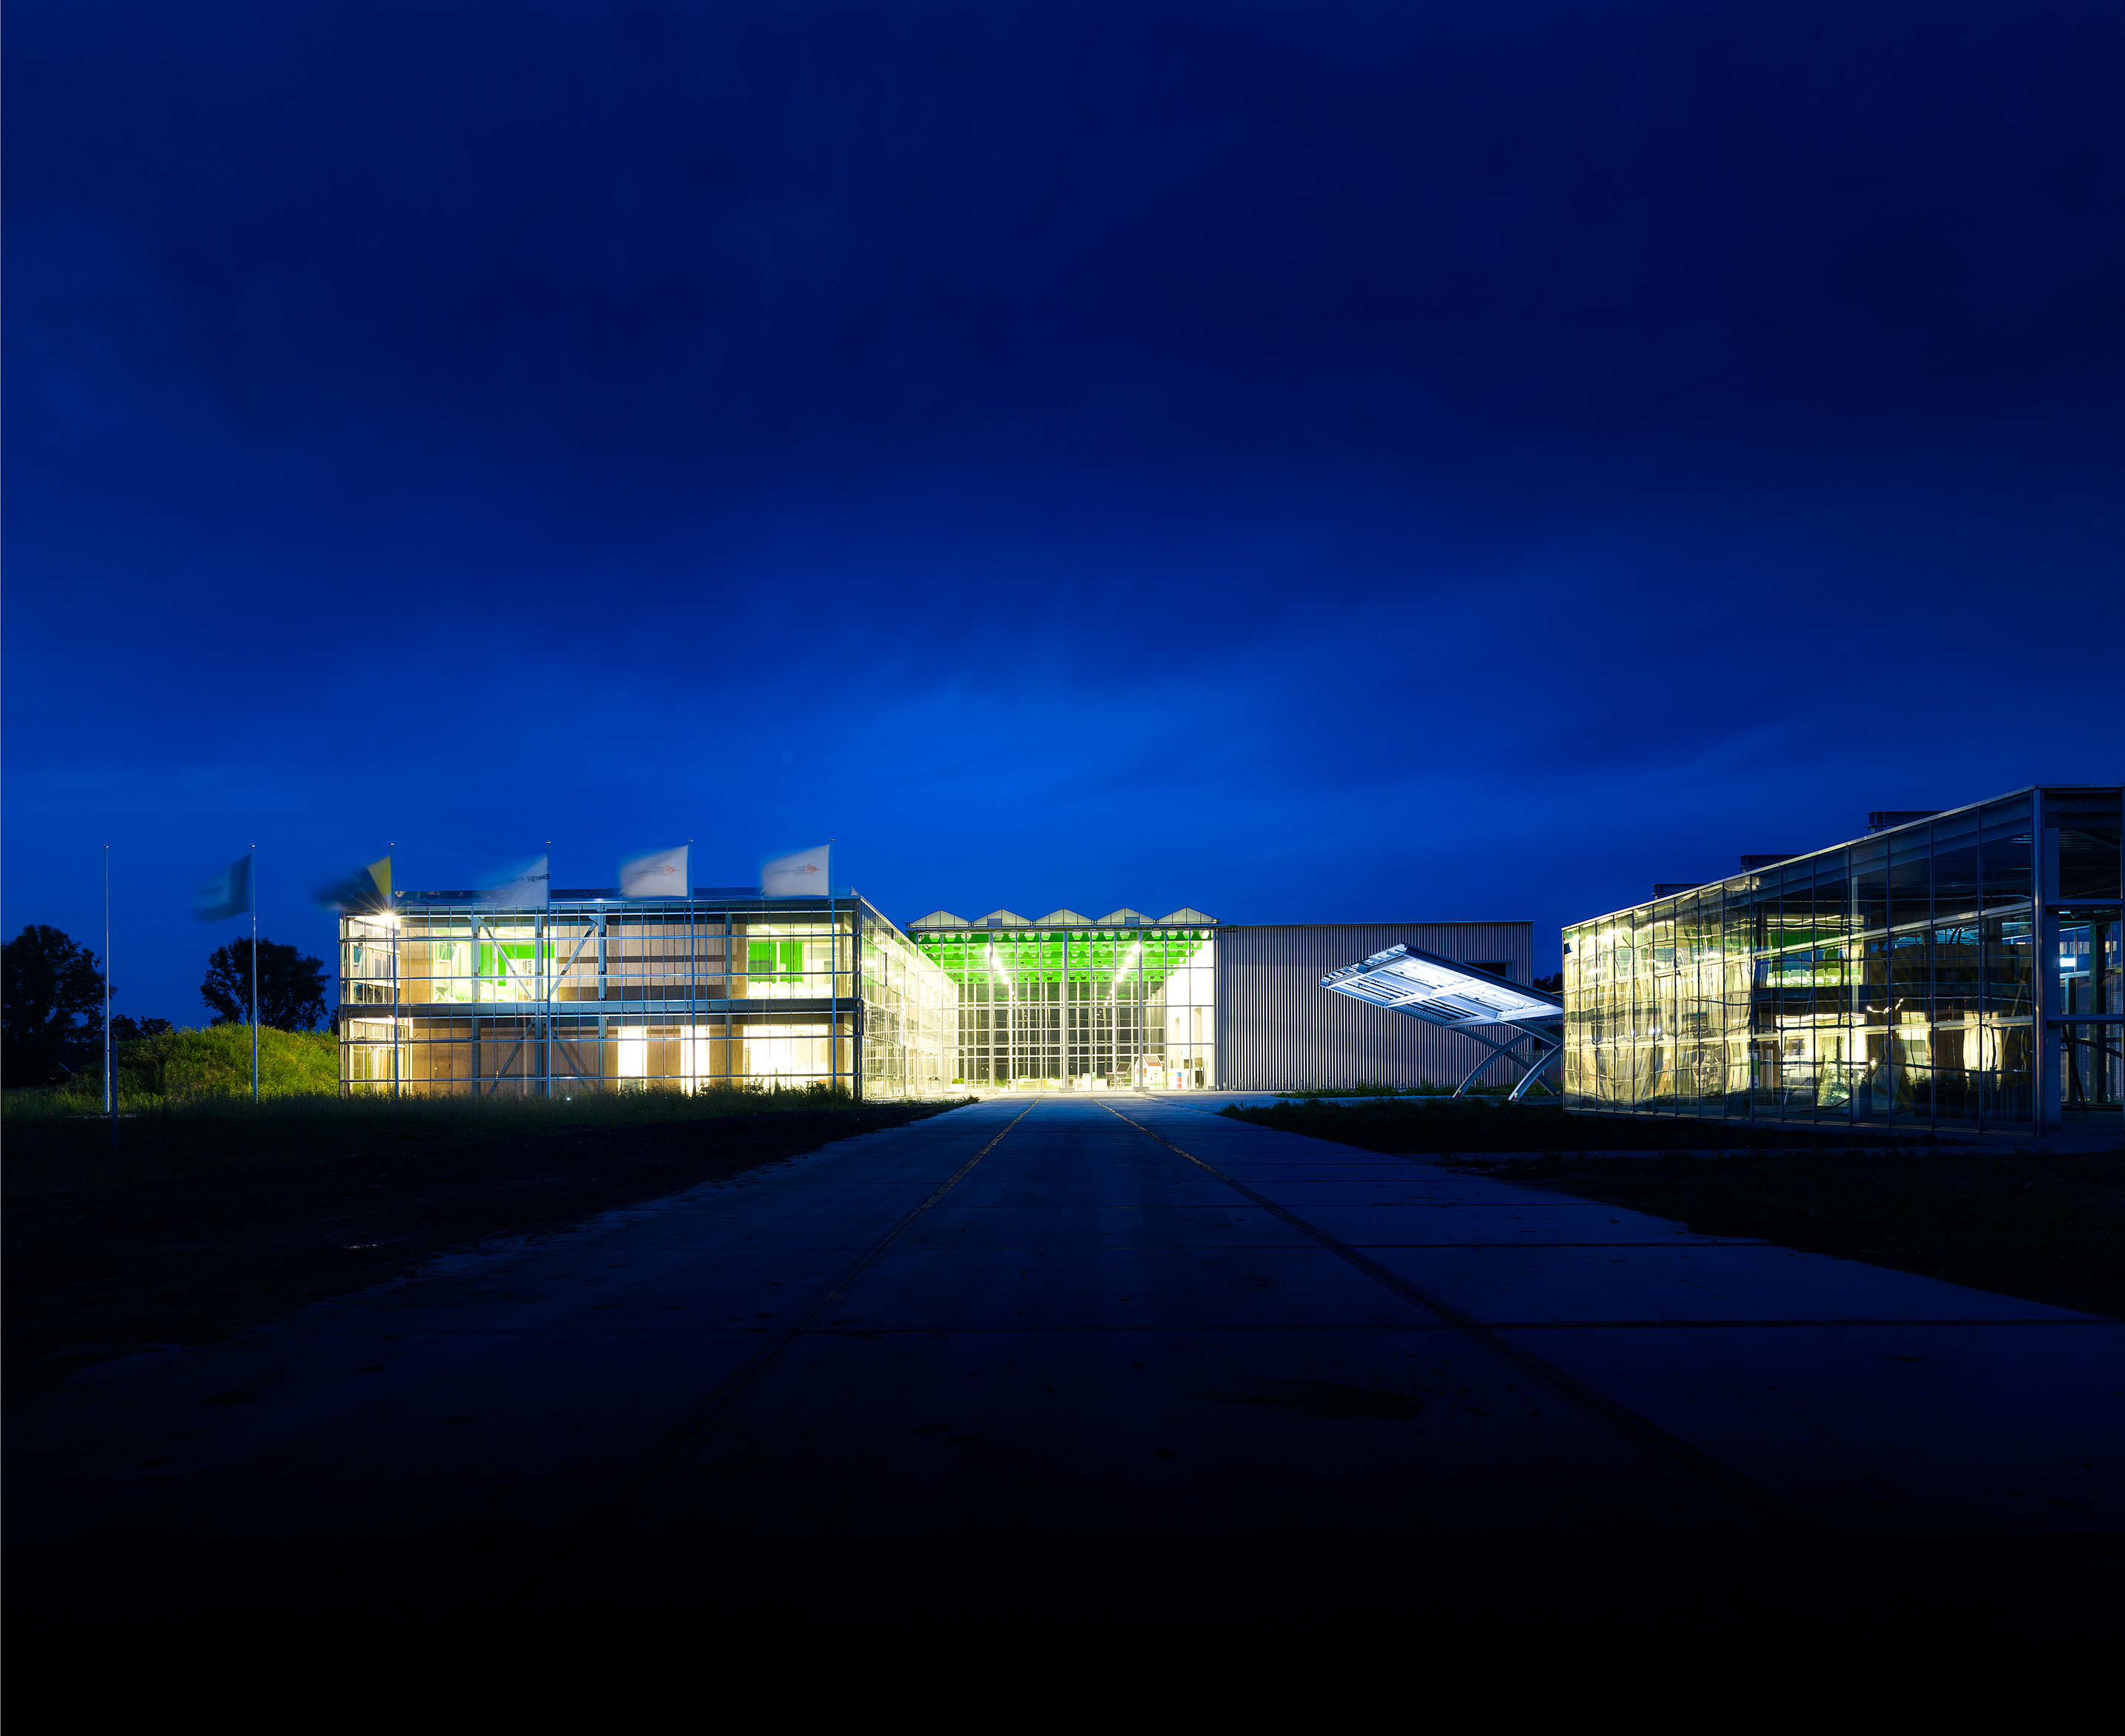
EnTranCe: Centre of Expertise Energy
“If we want things to stay as they are, things will have to change.”
Tjerk Jansma
Plantmanager proeftuin EnTranCe ; projectmanager

Slide 2
Agenda
EnTranCe Centre of Expertise Energy
Congestieproblemen zijn heel actueel
Waterstof : een oplossing ?
Vragen

Slide 3
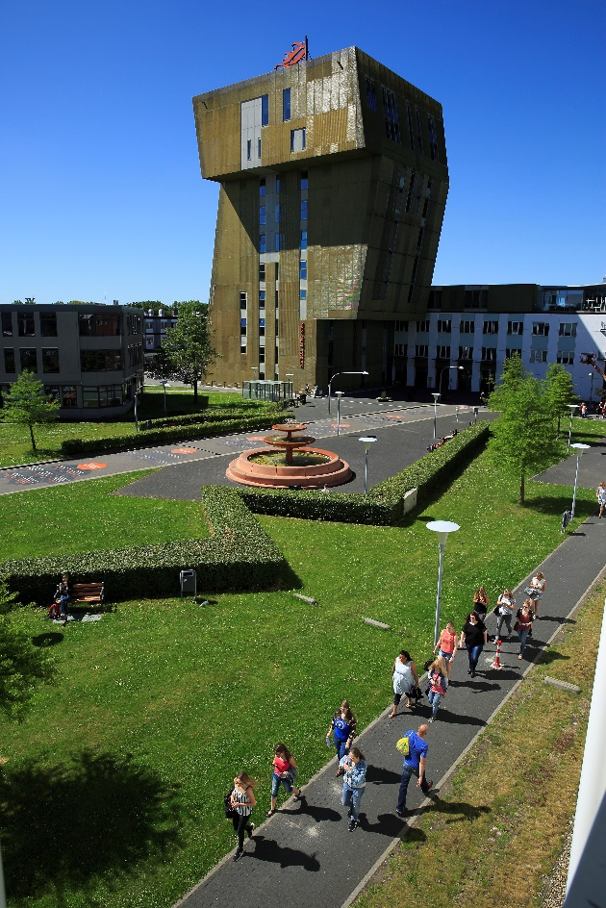

Hanze University of Applied Sciences
Professionally oriented higher education
  > 30000 students
  2.700 employees
70+ bachelor programs, 20 master programs
  22 studies with an energy route
  3 energy master programs (one under development)
  7 professorships with topic energy
  Energy testing ground EnTranCe

Slide 4
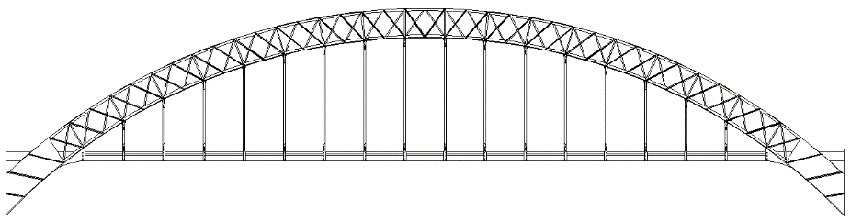
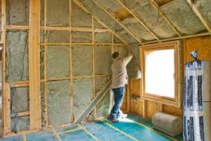
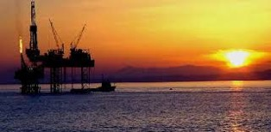
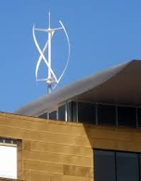
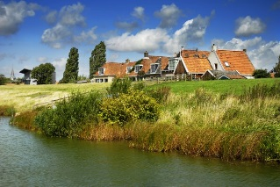
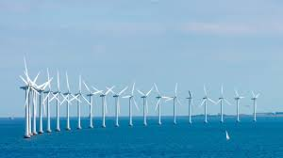
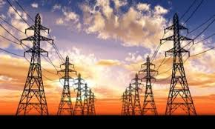
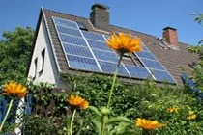

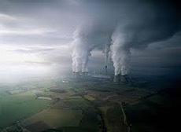
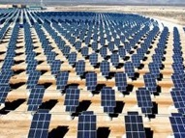
Position: Bridging two Worlds
CoE Energy
Decentral when possible,
central when necessary

Slide 5
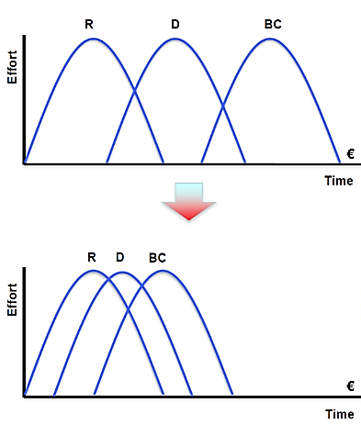
Speeding up Innovation
An interdisciplinary and multilevel approach
The establishment of co-ownership
Involving young people
Showing options and their impact
In dialogue with stakeholders

Slide 6
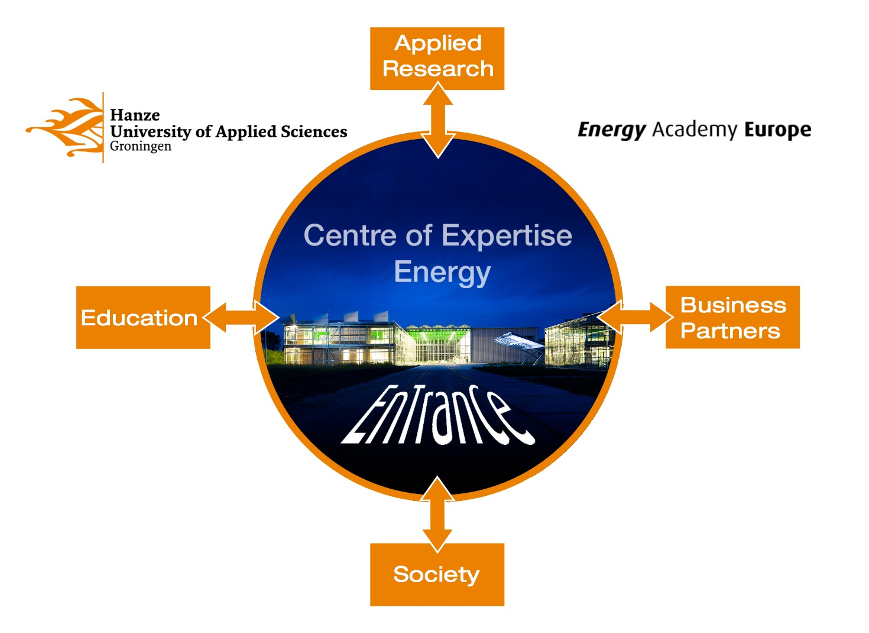
Notes:
At the Energy Transition Centre (EnTranCe) of the Hanze University of Applied Sciences, students (MBO/HBO/WO) and researchers join forces with businesses, organizations, policy makers and the general public to build tomorrow’s sustainable society. Education, applied research, business community and society come together at EnTranCe to make a contribution to the energy transition. Through becoming acquainted, sharing knowledge and collaborating new ideas, energy systems and breakthrough technologies are being technically established with the aim to be integrated in the market.
EnTranCe is the contribution of the Hanze University of Applied Sciences in the Energy Academy Europe

Slide 7
1. Applied Research
At the Centre of Expertise Energy we focus op 5 themes
Duurzame mobiliteit
Hernieuwbare gassen en duurzame brandstoffen
Industriële transformatie
Lokale en regionale energie-strategieën
Systeemintegratie

Slide 8
2. Educational programs
Energy Routes in 22 schools leading to EAE certification
Learning Community (Energy Transition Community EnTranCe)
Master (MSc) portfolio
  European Master Renewable Energy
  Master Sustainable Energy System Management
  Master Energy 4 Society

Slide 9
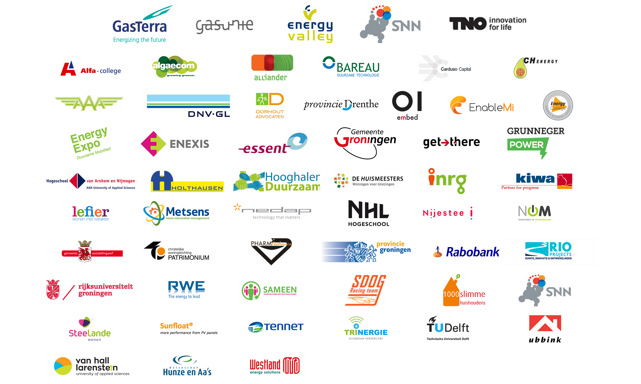
3. Partners

Slide 10
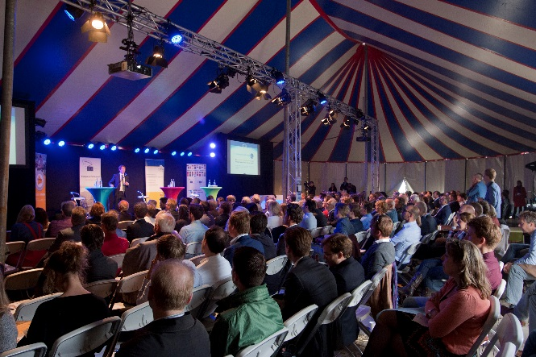
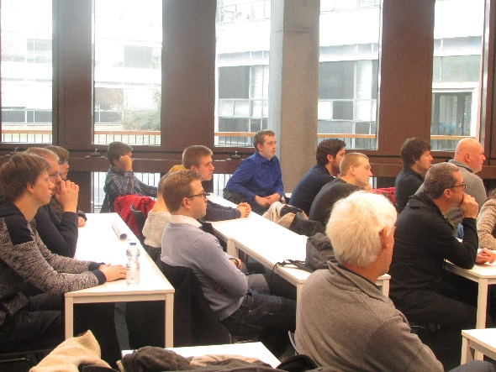
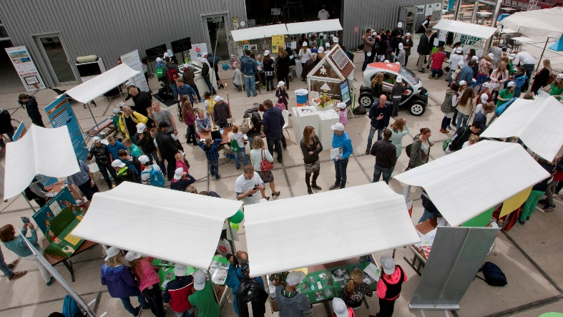
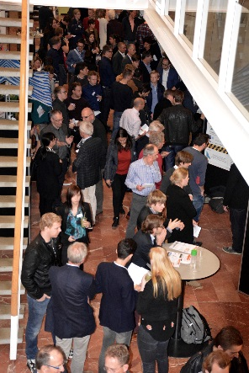
4. Society
Knowledge & Support
Liberalization & Decentralization of the Energy Market
People in Power
Public events

Slide 11
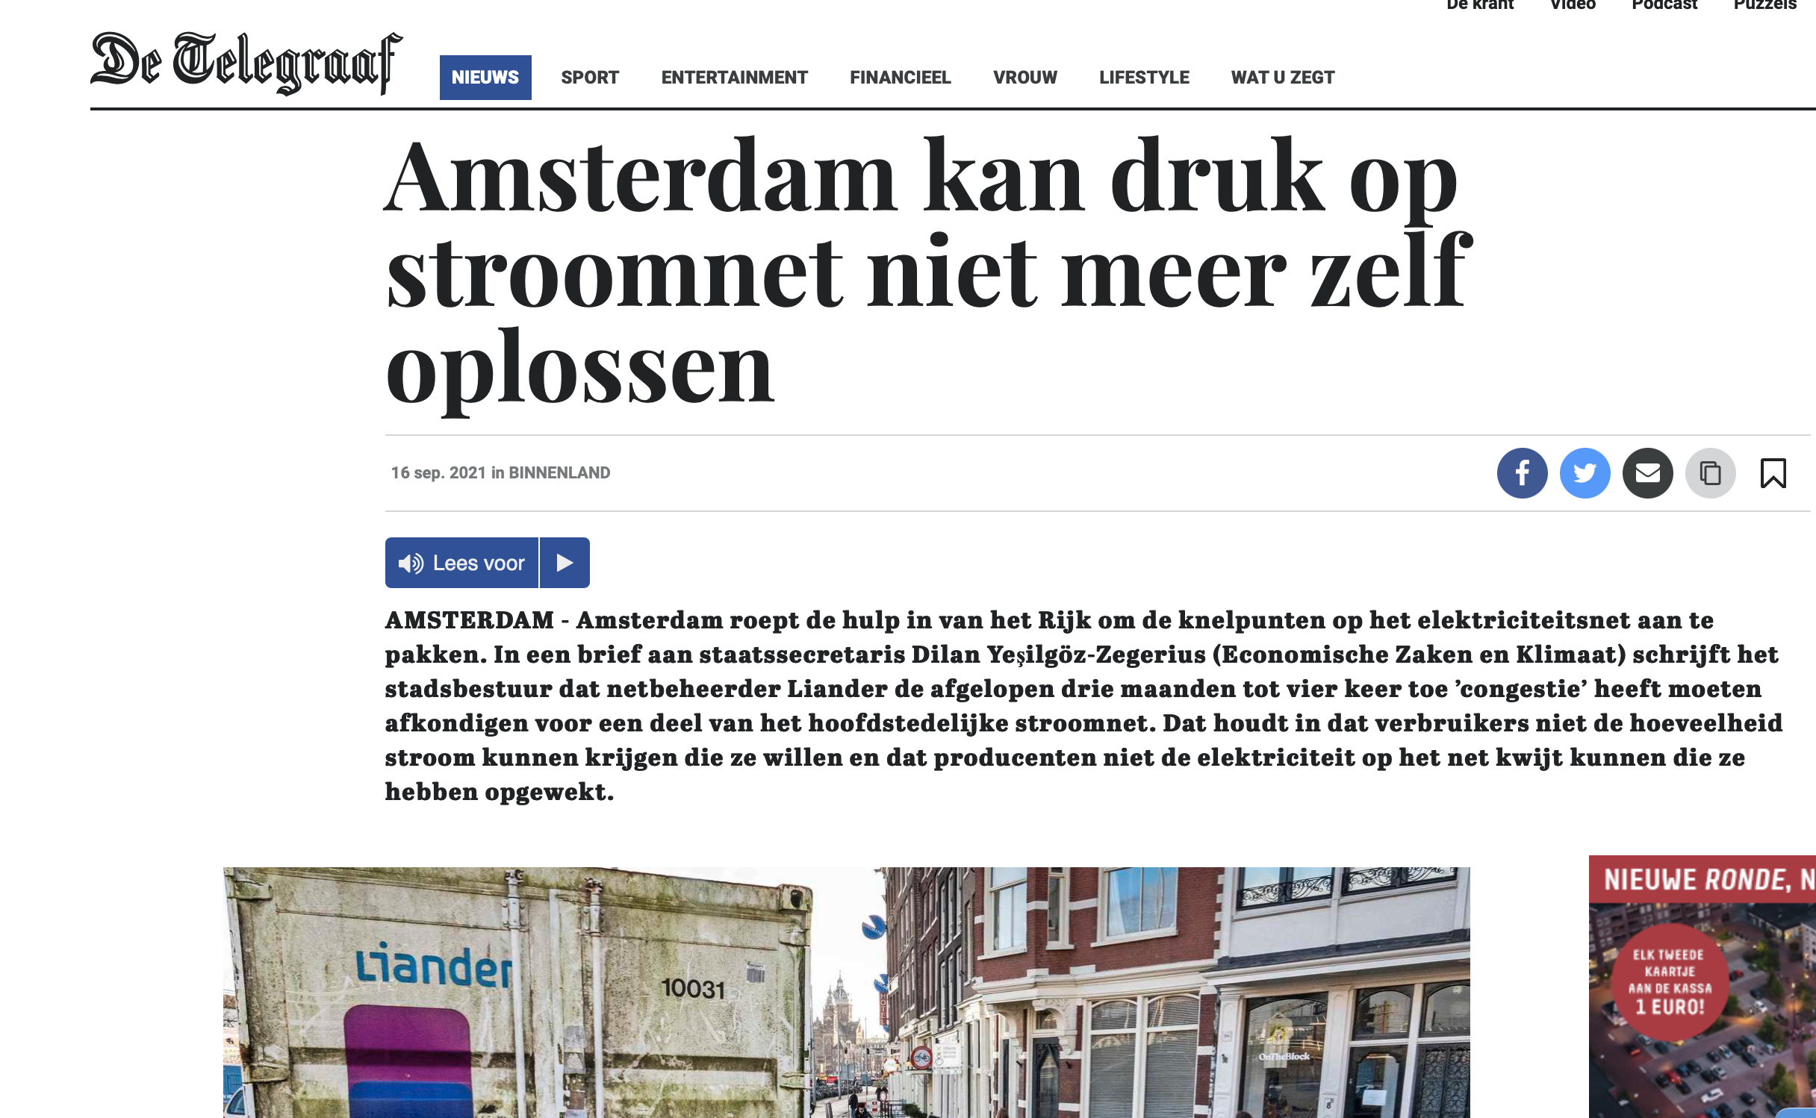
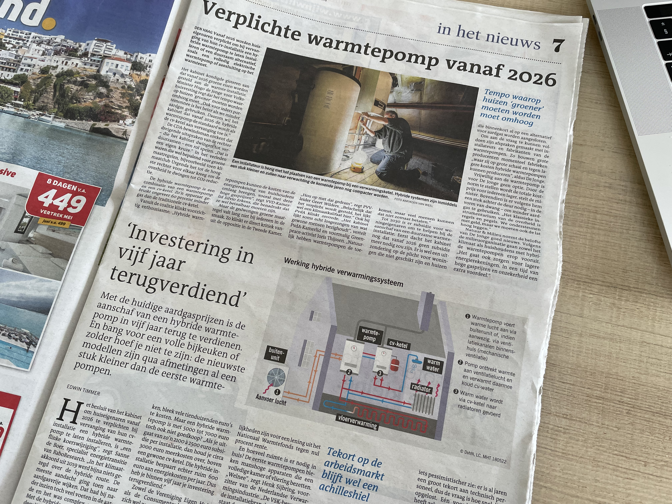
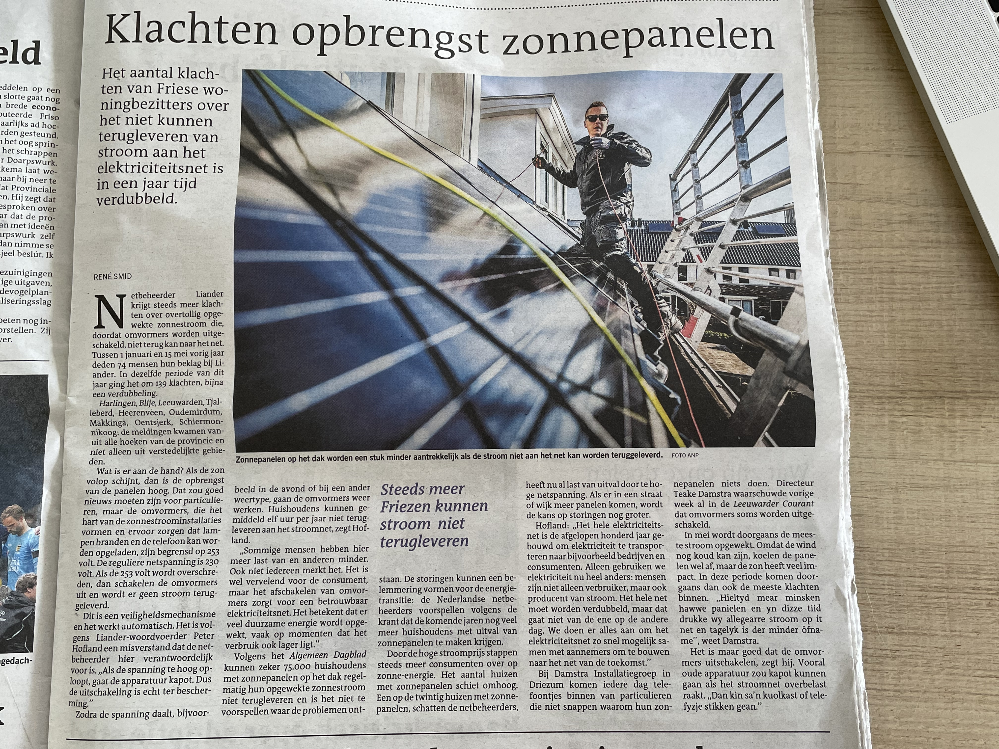
Netcongestie; zeer actueel

Slide 12
Toenemende prioriteit t.a.v. energietransitie
Milieu : Reductie CO₂ ; minder NO_{x}
Eindige voorraad fossiele brandstoffen.
Focus op hernieuwbare energiesoorten. Groengas, Wind, Zon (getijden, geothermie..)
Centraal ➔ decentrale energie opwekking
  Leverzekerheid; Netkwaliteit, Het voldoen aan standaarden; Kennis(dragers)
  Centraal en strak georganiseerd; Grid : de meest complexe machine van de vorige eeuw
Realisatie van meer PV (NL voorop in Europa) en Wind op Zee sterk toenemend.
Roep : versnelde elektrificatie door sterke reductie gebruik van (Gronings) aardgas
Meer druk : versneld stoppen met import v gas uit Rusland
Mismatch tussen opwek van duurzame energy; gebruik van energie : opslag ?
Transport issue : Hoe duurzame energie (wind) van zee naar achterland te vervoeren ?

Slide 13
Netcongestie
Doorbouwen aan duurzame energie bronnen; betere mix ?
  Meer groengas; business case wordt weer positiever.
Verschuiven van ons gebruik naar het opwekmoment van groene energie
Terugleververgoeding / saldering bouwt af (2023 – 2031); triggert opslag
Lokale opslag bevorderen : privé batterijen; buurtbatterijen
Slimme uitwisseling van energiesoorten bij industriegebieden: multi commodity
Opslag van duurzame energie
  Water op zekere hoogte; (Lievense; witte steenkool)
  compressie van lucht;
  waterstofopslag in diverse vormen; niet eenvoudig

Slide 14
Projecten bij EnTranCe, gerelateerd aan waterstof en congestie
Power to Flex
Store & Go
Hydrohub
Groene Waterstof Booster
Notes:
Congestie : buitengwone ophoping

Slide 15
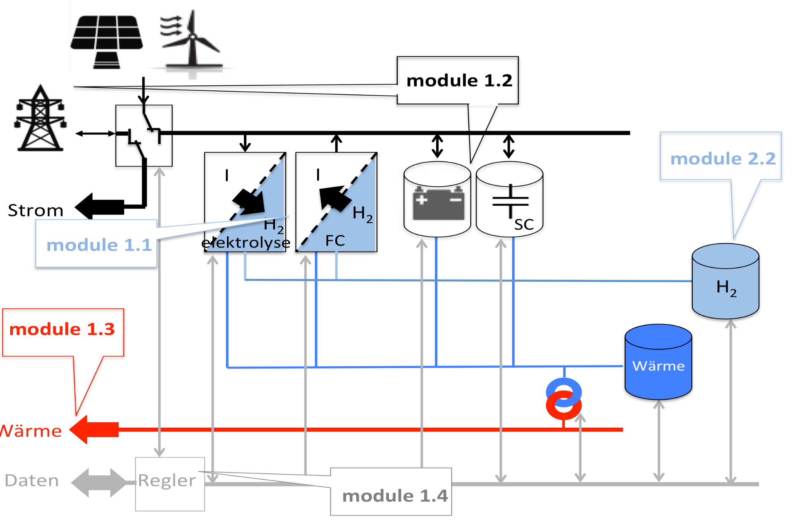
P2Flex : Hydrogen storage at HOME
5 kWh
50 kWh
5 kW
5 kW
25 kW

Slide 16
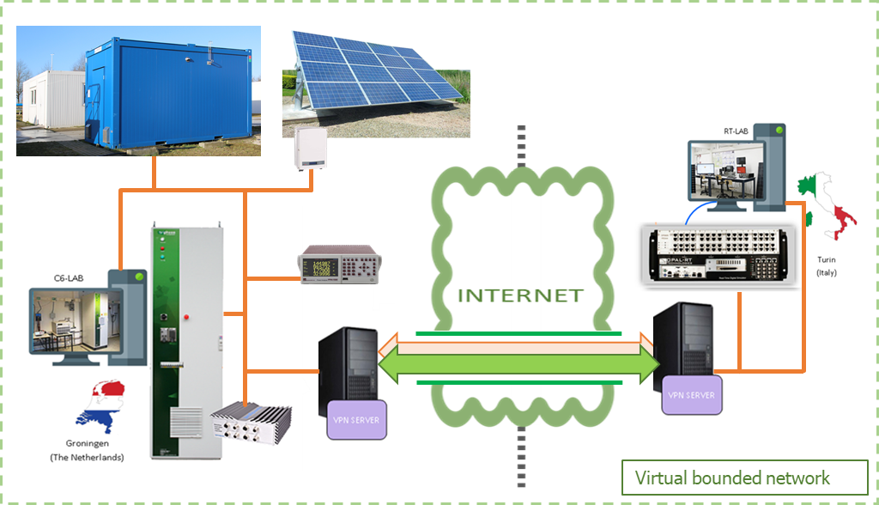
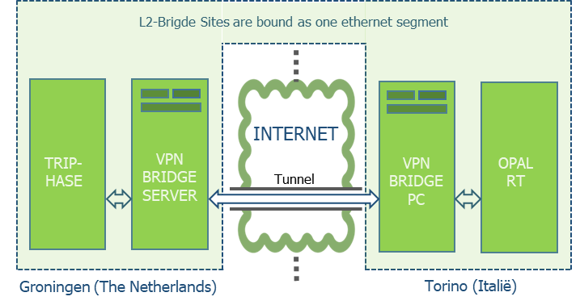
Notes:
In this diagram the internet connecting between local and remote laboratories is displayed.
The L2-briged TCP/IP networks are interacting as one single Ethernet IP segment. So all equipment or prosumers can be directly accesed form
eacht point in both laboratories. The complete low latance network is secured by a overall virtual private network (VPN) protocol.

Slide 17

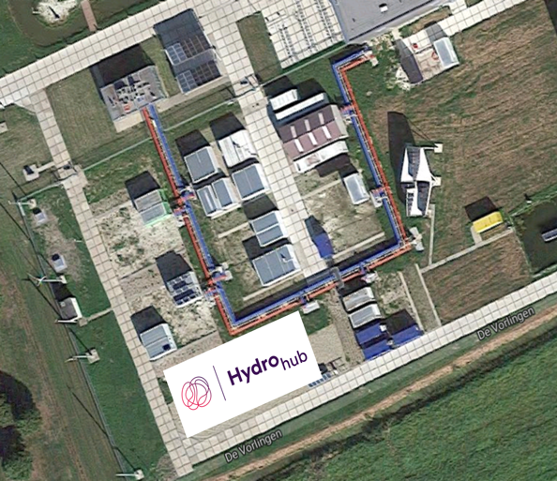





MW test center in Groningen
The MW test center aims to support technology development of water electrolysis at higher TRL levels (4-7).
The technology development at the MW test center should lead to a cost prize for the electrolyzer stack of 50-100 €/kW at an efficiency of >80% (for first 5 years of operation) and a pressure of 30 bara by 2030.
Partners: Shell, Gasunie, Yara, Frames, GSP, TNO/ECN, Hanze, RUG, ISPT, Yokogawa
Planned to be operational in summer 2020

Slide 18

Groene Waterstof Booster
Groene Waterstof Booster is een initiatief van een consortium van partijen, met Hanzehogeschool Groningen als penvoerder
Het neerzetten van een open innovatie omgeving op EnTranCe, Voorbeelden uit de H2-waardeketen
in de energieproeftuin in Groningen.
het verder brengen (boosten) van innovatieve ideeën rondom waterstof.
Kennisdeling is een essentieel onderdeel van het project, bv dmv demonstraties, trainingen of workshops
Testen
Leren
Demonstreren

Slide 19
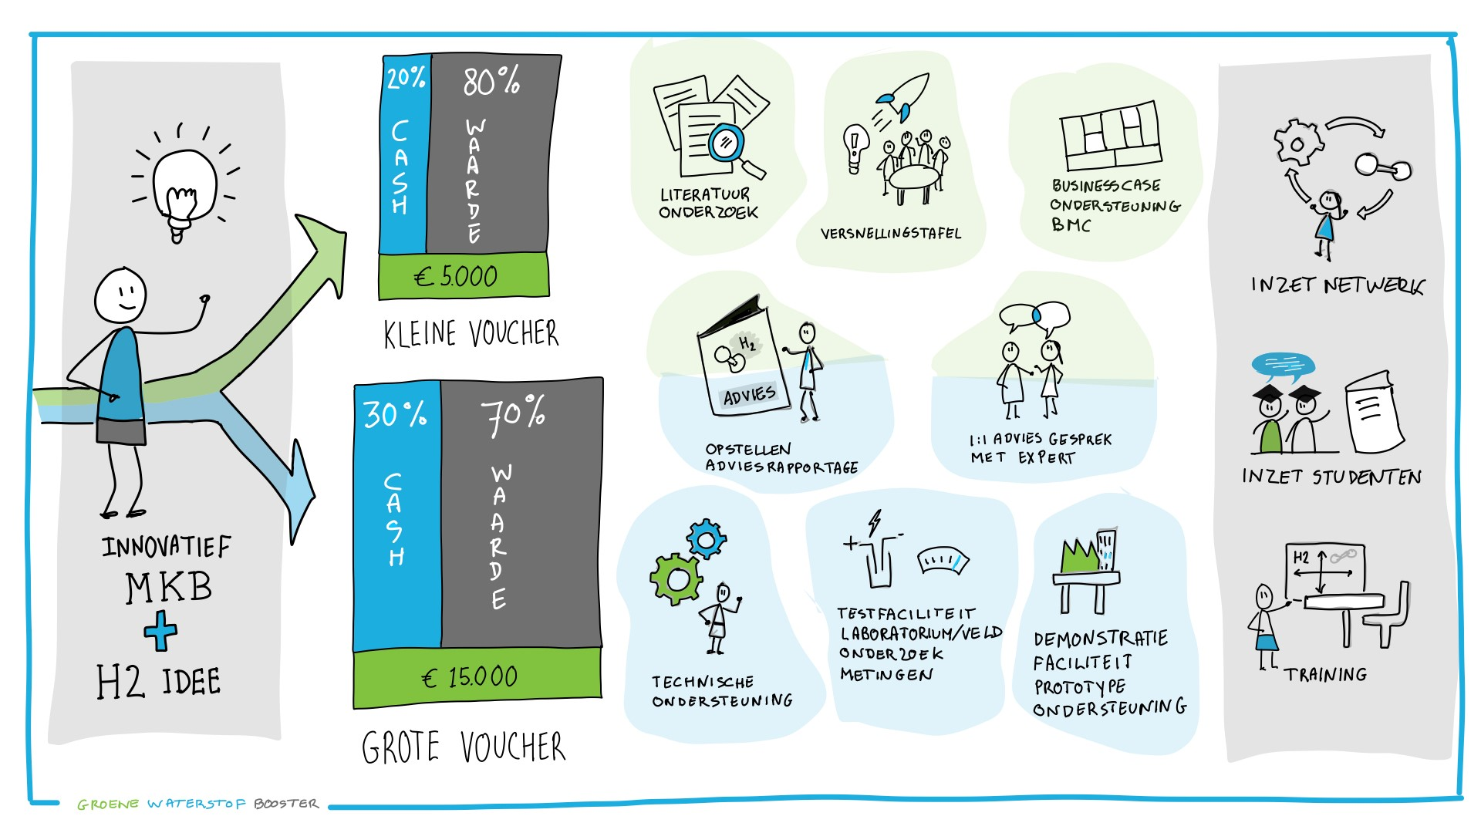
Ondersteuning MKB Noord Nederland
vouchers

Slide 20
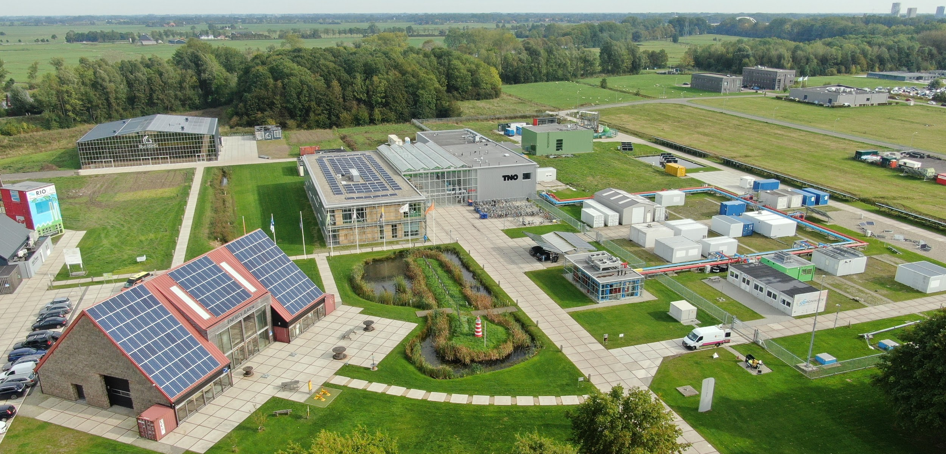
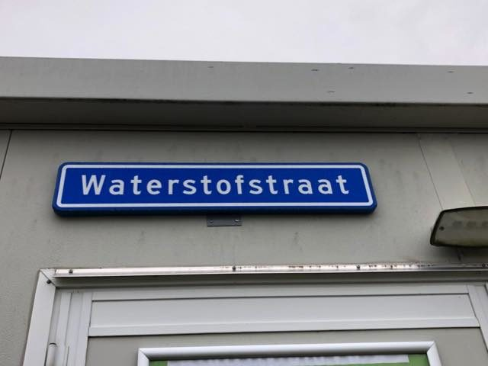
EnTranCe Field lab

